Slide 1
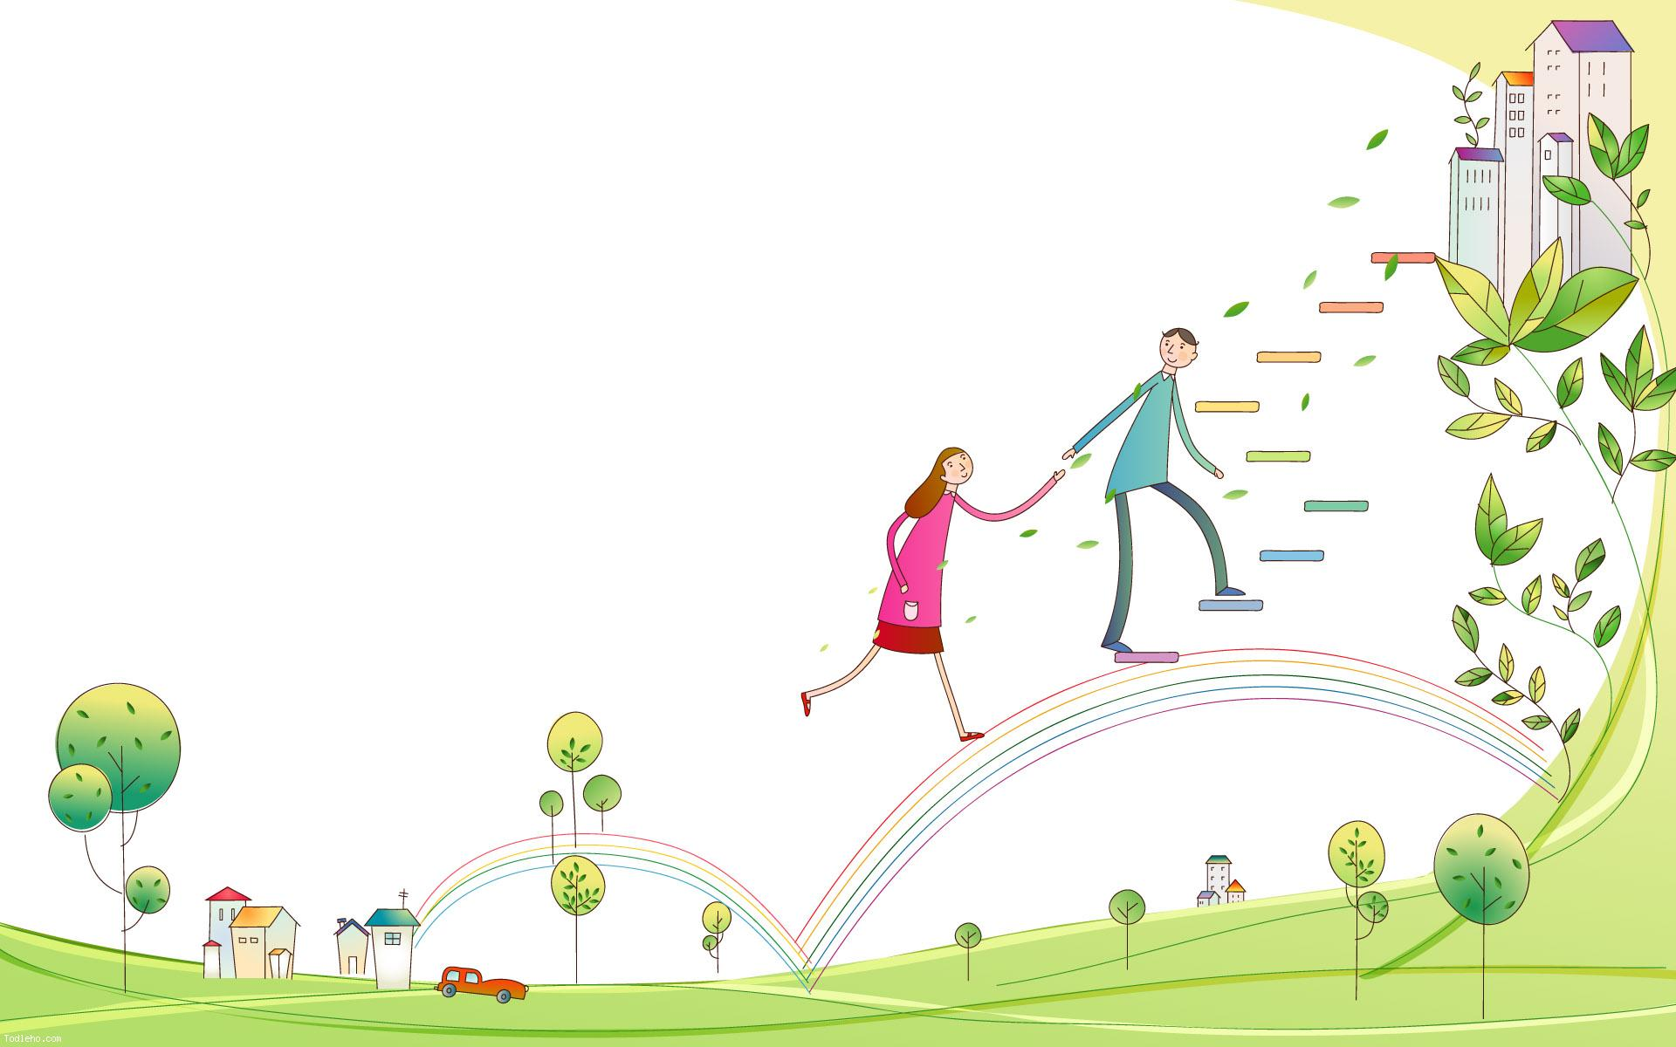
ỦY BAN NHÂN DÂN QUẬN HỒNG BÀNG
TRƯỜNG TIỂU HỌC AN HỒNG
Môn : Mĩ thuật lớp 2
Chủ đề 6: Sắc màu thiên nhiên
Tiết 3: Hoạt động vận dụng sáng tạo
GIÁO VIÊN: PHẠM THỊ MAI HƯƠNG

Slide 2
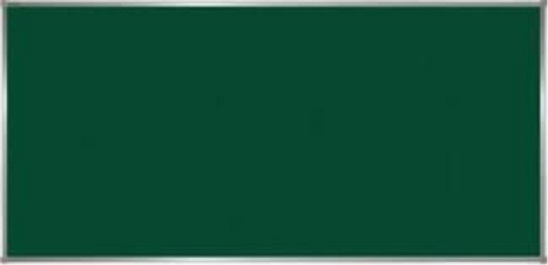
Em yêu màu đỏ: Như máu trong tim, Lá cờ Tổ quốc, Khăn quàng đội viên. Em yêu màu xanh: Đồng bằng, rừng núi, Biển đầy cá tôm, Bầu trời cao vợi. Em yêu màu nâu: Áo mẹ sờn bạc, Đất đai cần cù, Gỗ rừng bát ngát.
Em yêu màu trắng: Trang giấy tuổi thơ, Đoá hoa hồng bạch, Mái tóc của bà. Em yêu màu đen: Hòn than óng ánh, Đôi mắt bé ngoan, Màn đêm yên tĩnh. Em yêu màu tím: Hoa cà, hoa sim, Chiếc khăn của chị, Nét mực chữ em.
Khởi động

Slide 3
Thứ Tư ngày 18 tháng 12 năm 2024
Mĩ thuật
Chủ đề 6: Sắc màu thiên nhiên
Tiết 3: Hoạt động thảo luận, vận dụng

Slide 4
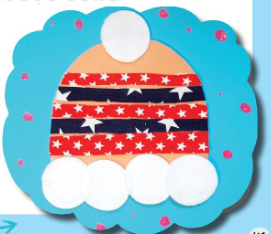
Thảo luận
+ Đây là hình ảnh gì?
+ Chiếc mũ làm bằng chất liệu gì?
+ Chiếc mũ được trang trí bằng những họa tiết nào?
+ Những sắc màu nào được sử dụng để trang trí?
+ Trên chiếc mũ có những khối hình gì?

Slide 5
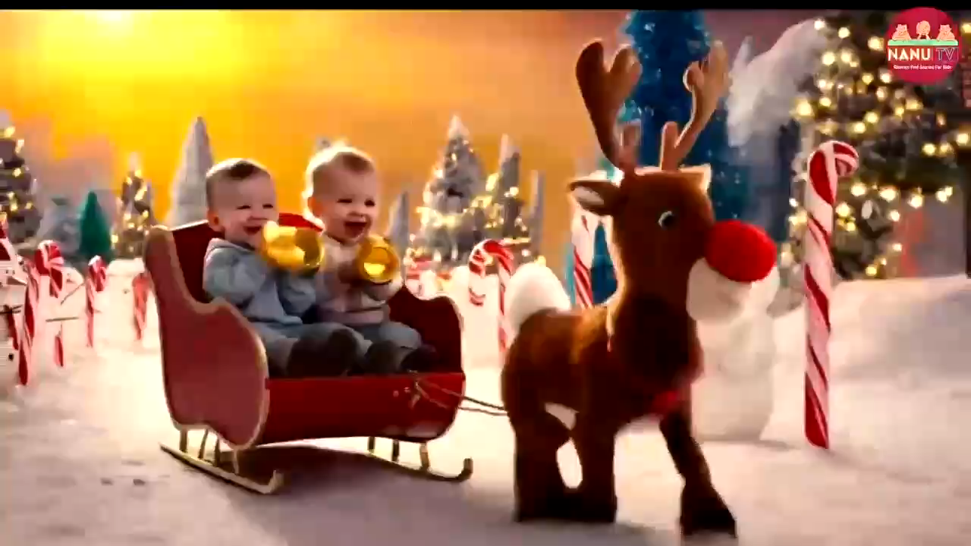

Slide 6
Thứ Tư ngày 18 tháng 12 năm 2024
Mĩ thuật
Chủ đề 6: Sắc màu thiên nhiên
Tiết 3: Hoạt động thảo luận, vận dụng

Slide 7
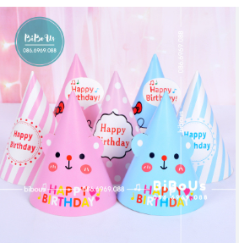
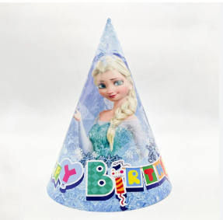
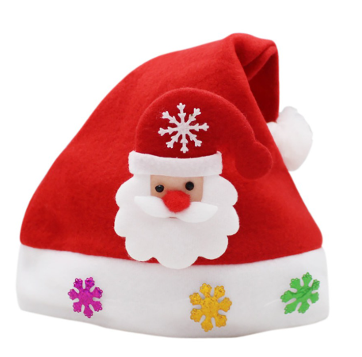
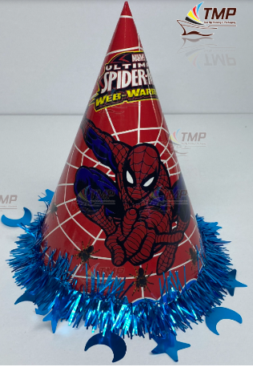
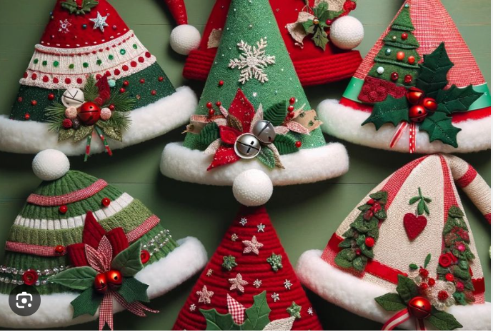
Thảo luận
+ Em hãy so sánh điểm giống nhau và khác nhau giữa 2 loại mũ.
+ Những loại mũ được làm bằng chất liệu gì?
+ Chiếc mũ đó được đội trong dịp nào?

Slide 8
Thứ Tư ngày 18 tháng 12 năm 2024
Mĩ thuật
Chủ đề 6: Sắc màu thiên nhiên
Tiết 3: Hoạt động thảo luận, vận dụng
Bước 1: Gấp cuộn một nửa hình tròn thành khối chóp nón, dán băng dính hoặc keo vào mép giấy để dán cố định lại.
Bước 2: Vẽ phác họa họa tiết vào mũ
Bước 3: Tô màu vào họa tiết , có thể kết hợp giấy màu, giấy lịch để trang trí.
Bước 4: Quan sát hoàn thiện sản phẩm, bổ sung thêm họa tiết và màu theo ý thích.

Slide 9
Thảo luận
+ Em chọn làm và trang trí loại mũ nào?
+ Em lựa chọn những vật liệu, hoạ tiết, màu sắc nào để trang trí cho chiếc mũ?

Slide 10
Thứ Tư ngày 18 tháng 12 năm 2024
Mĩ thuật
Chủ đề 6: Sắc màu thiên nhiên
Tiết 3: Hoạt động thảo luận, vận dụng

Slide 11
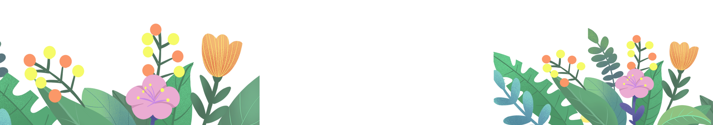
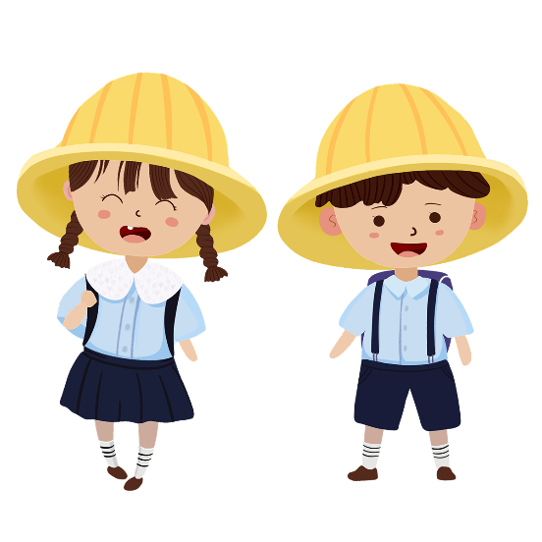
Xin chân thành cảm ơn!

